Slide 1
Post Link Outlining
基于 BOLT 的 AArch64 架构代码外提优化
张子彤

Slide 2
Code Outlining
找到程序中重复出现的指令序列，把它们提取成一个单独的函数，然后用函数调用来替换原来的重复代码。
优化前：
优化后：
函数A:
bl __outlined
函数A：
mov x0, #1
add x1, x0, x2
str x1, [x3]
函数B:
bl __outlined
函数B:
mov x0, #1
add x1, x0, x2
str x1, [x3]
新函数：
__outlined:
mov x0, #1
add x1, x0, x2
str x1, [x3]
ret

Slide 3
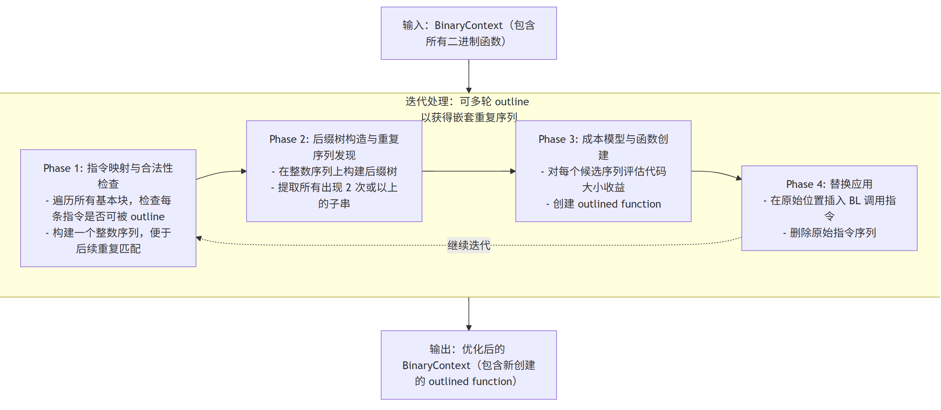
Outliner Workflow

Slide 4
指令比较与哈希
问题：Outliner 需要找到重复的指令序列。要做到这一点，必须能够判断两条指令是否相同。在 LLVM BOLT 中，MCInst 是指令的内存表示。两条内容相同的指令可能位于不同的内存地址，直接比较指针会导致错误的结果。
解决方案：基于指令内容（操作码 + 操作数）进行哈希和比较。

Slide 5
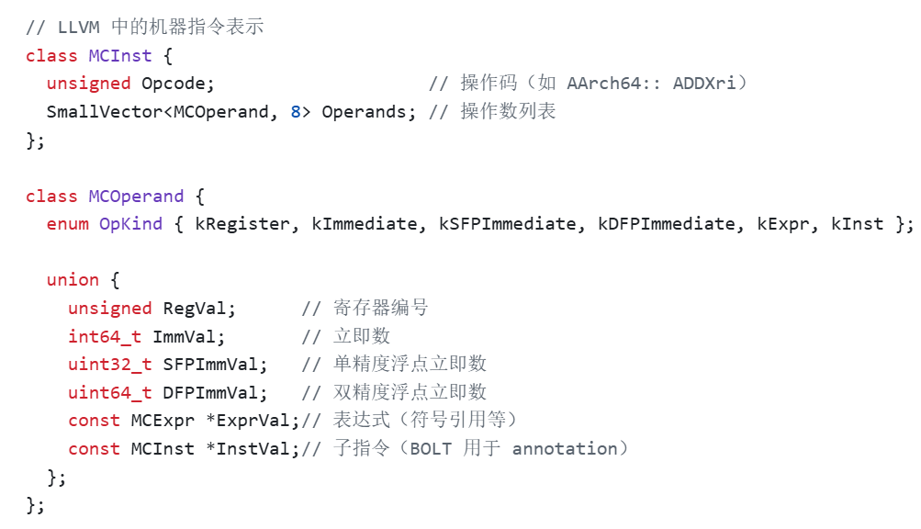
指令比较与哈希
MCInst 结构

Slide 6
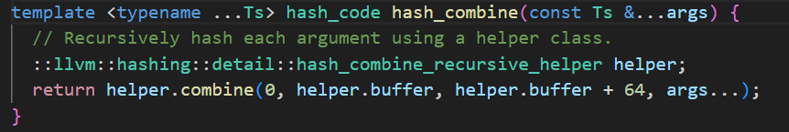
指令比较与哈希
辅助函数：hash_combine
hash_combine 是 LLVM 提供的工具函数，将多个值组合成一个哈希值。

Slide 7
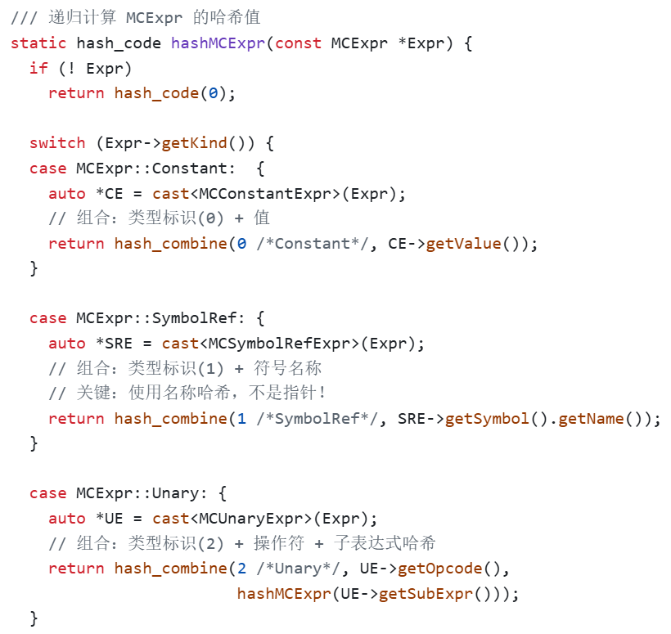
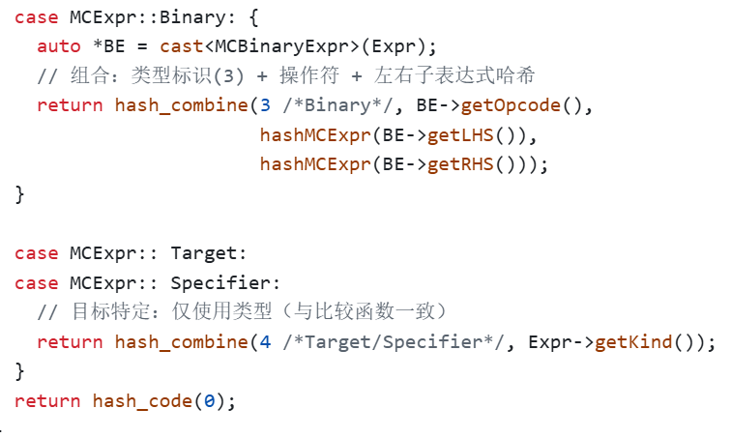
指令比较与哈希
MCExpr 哈希

Slide 8
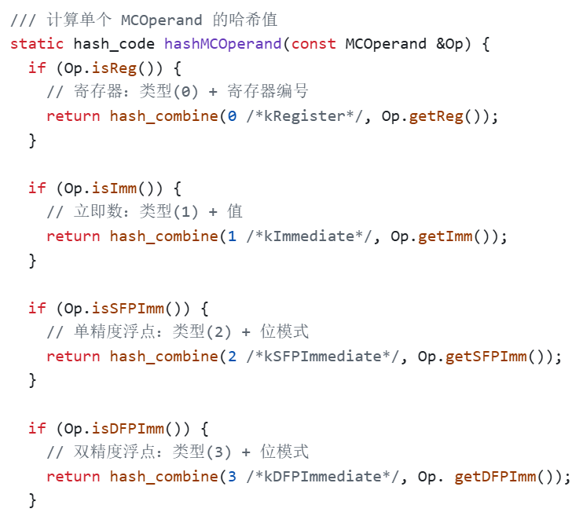
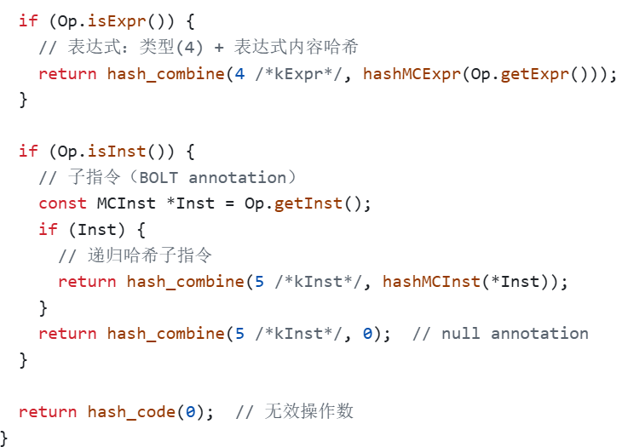
指令比较与哈希
MCOperand 哈希

Slide 9
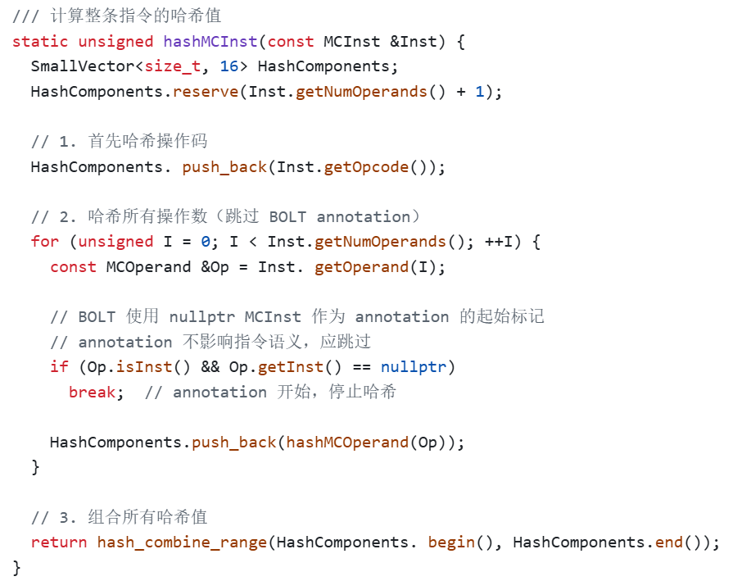
指令比较与哈希
MCInst 哈希

Slide 10
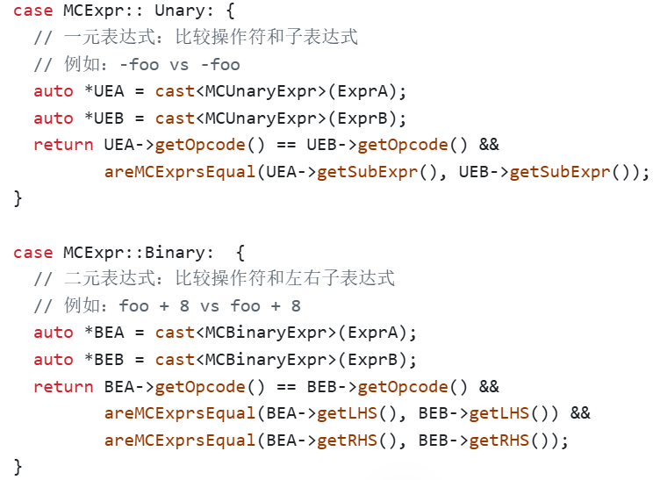
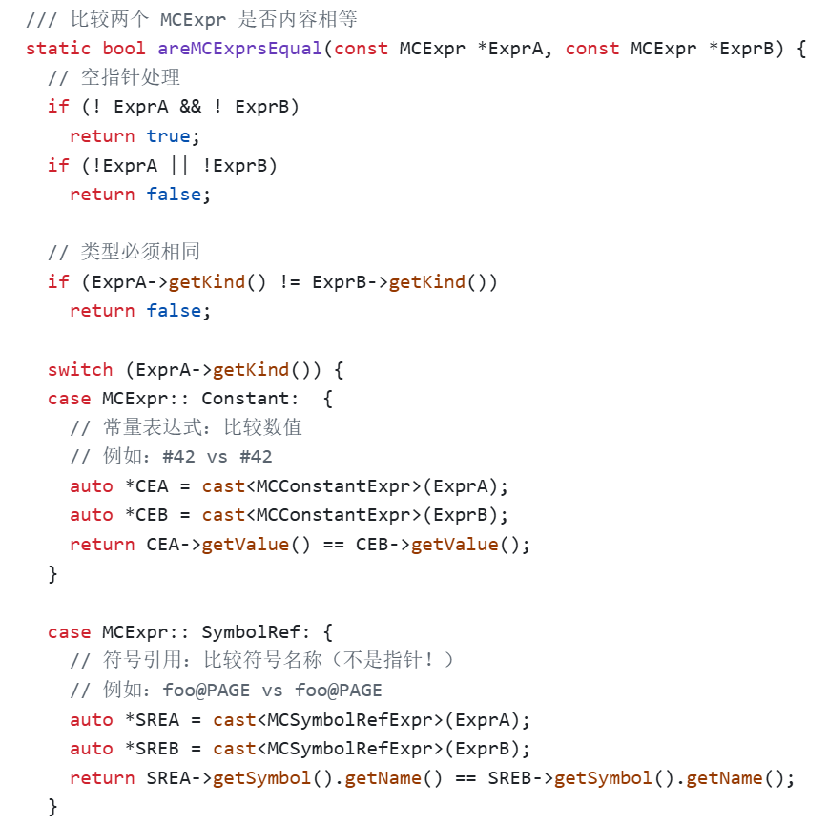
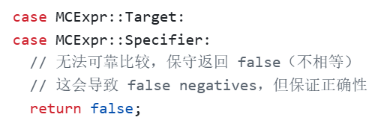
指令比较与哈希
比较MCExpr是否内容相等

Slide 11
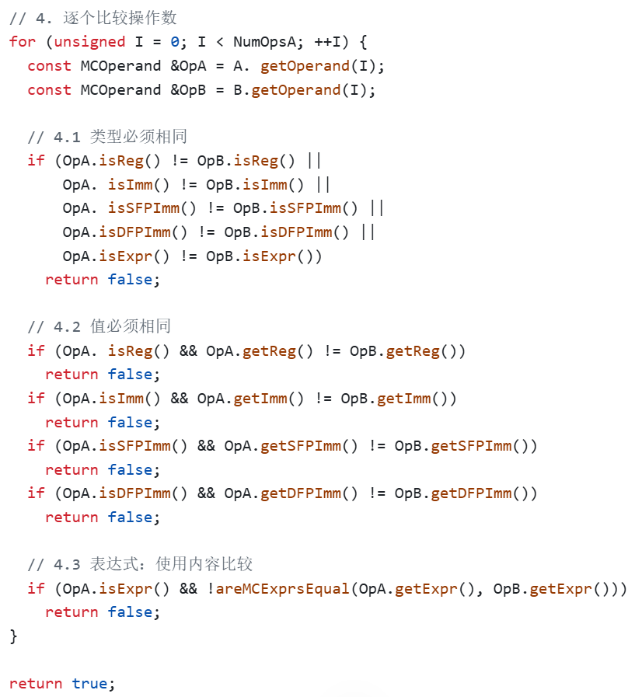
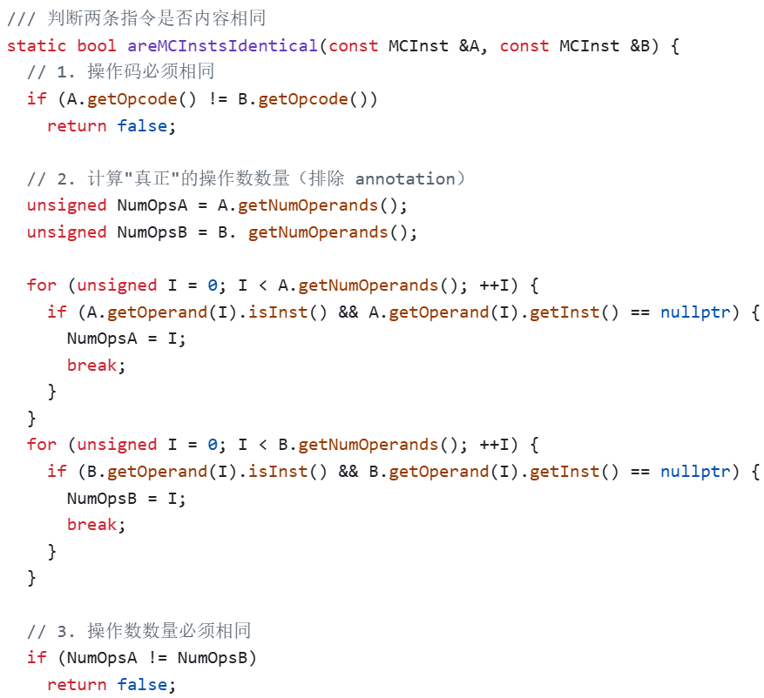
指令比较与哈希
比较MCInst是否内容相等

Slide 12
指令映射
核心目标：将程序中的指令序列转换为整数序列，供后缀树查找重复模式。
为什么需要这个转换？
后缀树算法处理的是整数/字符序列。MCInst 是复杂的对象，无法直接输入后缀树。
需要一个映射层来桥接。
映射：
相同内容的指令 → 相同的整数
不可 outline 的指令 → 唯一的整数
基本块边界 → 哨兵值（防止跨块匹配）

Slide 13
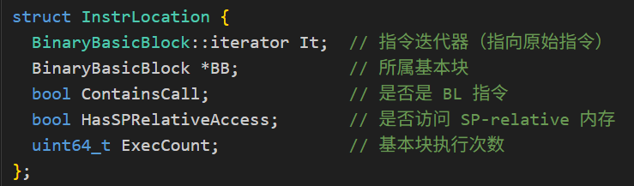
指令映射
数据结构：InstrLocation
记录每条指令在原始二进制中的位置和属性信息。
字段 | 用途
It | 后续替换时需要定位原始指令
BB | 确保候选序列在同一个基本块内
ContainsCall | 决定 outlined 函数是否需要 prologue（保存 LR）
HasSPRelativeAccess | 决定是否需要 SP 偏移修正
FromLeafFunction | 叶子函数需要特殊处理（不能破坏 LR）
ExecCount | 代价模型中考虑热/冷代码

Slide 14
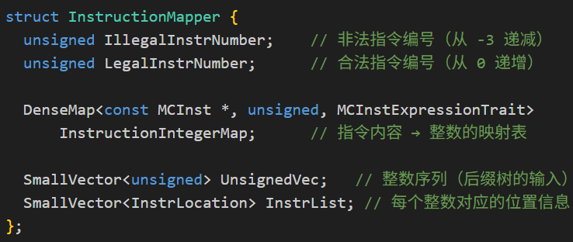
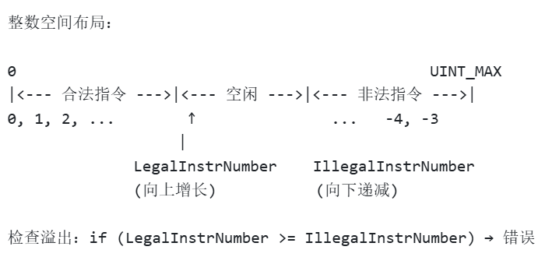
指令映射
数据结构：InstructionMapper
将 MCInst 指令序列转换为整数序列。

Slide 15
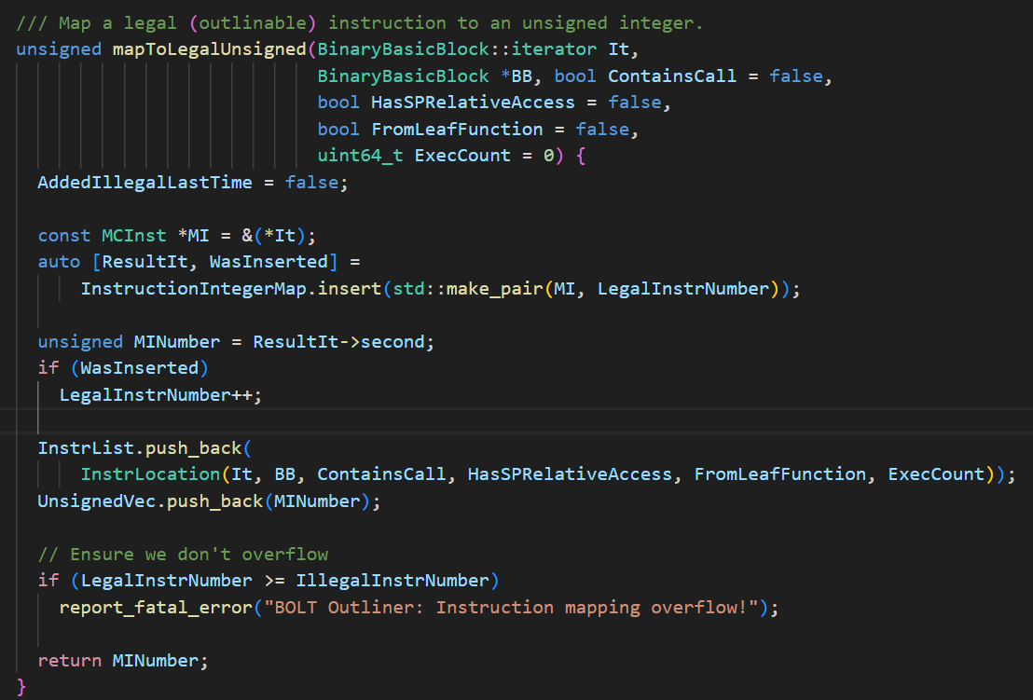
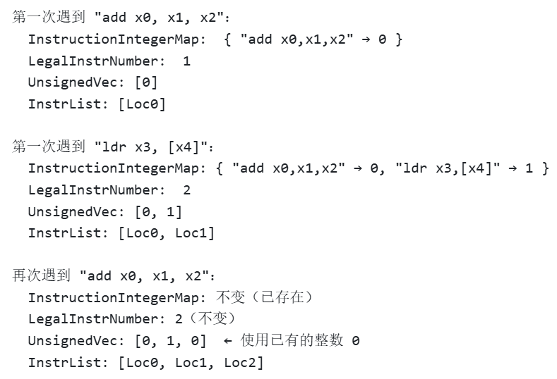
指令映射
mapToLegalUnsigned将可以被 outline 的指令映射到整数。

Slide 16
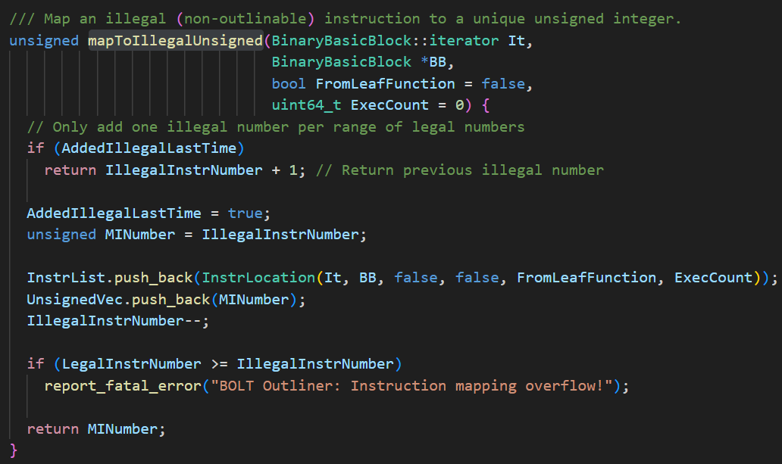
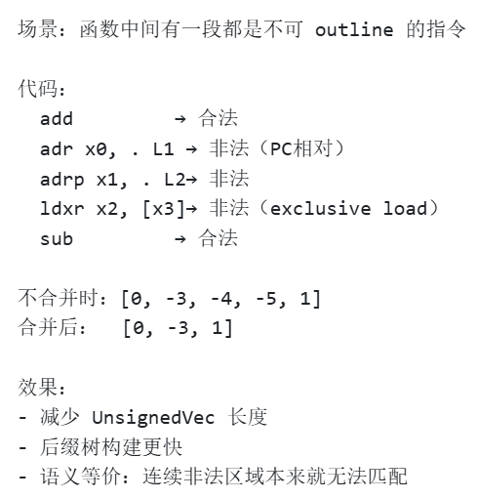
指令映射
mapToIllegalUnsigned将不可 outline 的指令映射到唯一的整数。

Slide 17
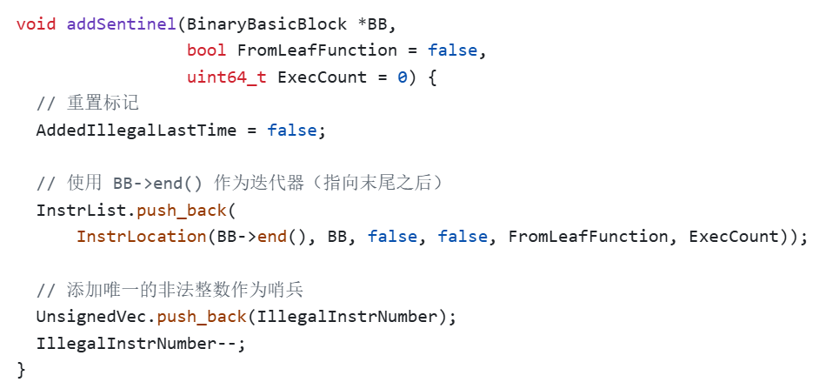
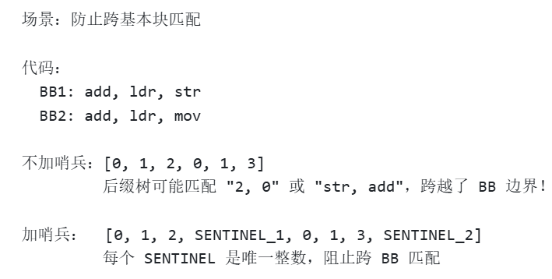
指令映射
addSentinel在基本块末尾添加哨兵值。

Slide 18
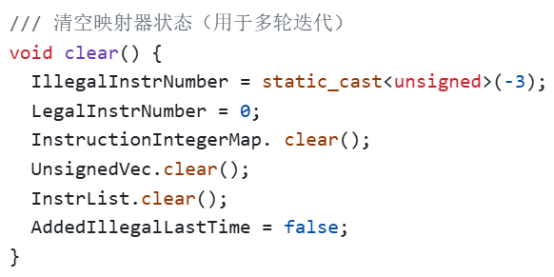
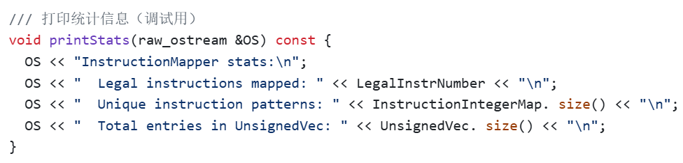
指令映射
辅助函数：clear 和 printStats

Slide 19
指令合法性检查
判断一条指令是否可以被安全地移动到 outlined 函数中执行。
类别 | 原因 | 示例
PC 相对寻址 | 地址计算依赖指令位置 | ADR, ADRP, LDR Xn, =label
控制流指令 | 改变执行流程 | B, BR, RET, CBZ
使用/定义 LR | 与函数调用机制冲突 | BLR, 显式使用 X30
修改帧指针 | 破坏栈帧结构 | MOV X29, SP 的写入方向
系统指令 | 有副作用或依赖上下文 | SVC, HVC, BRK
PAC 指令 | 指针认证依赖上下文 | PACIA, AUTIA, RETAA
Exclusive 操作 | 原子操作必须连续 | LDXR/STXR 对
CFI 指令 | 调试/异常处理信息 | .cfi_def_cfa_offset
Prologue 指令 | 与函数帧结构紧密相关 | 入口处的 STP X29, X30, [SP, #-16]!

Slide 20
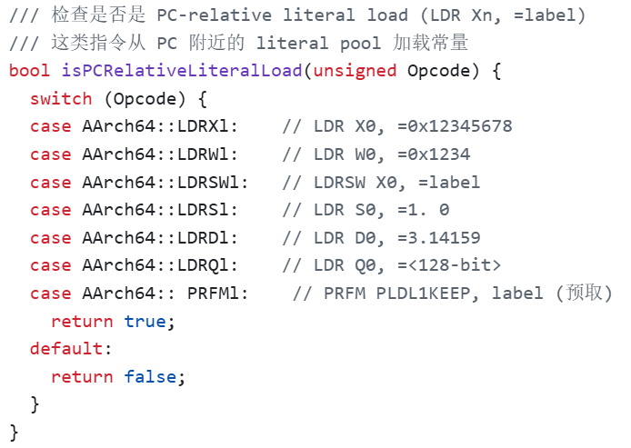
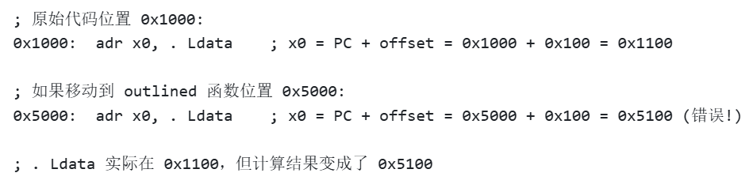
指令合法性检查
PC 相对 Literal Load 检查
PC 相对寻址检查
为什么 PC 相对指令不能 Outline？

Slide 21
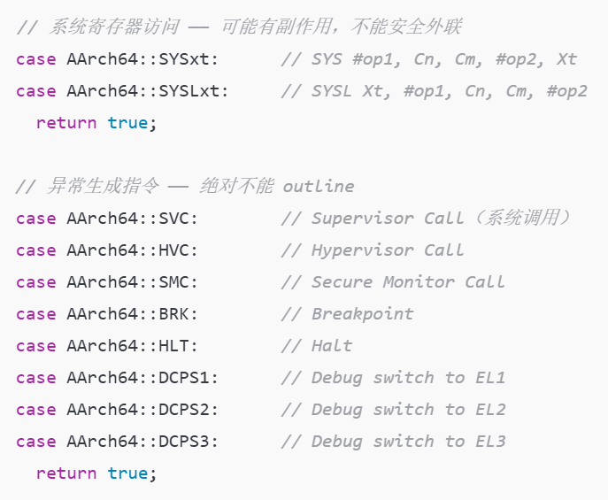
指令合法性检查
系统指令检查

Slide 22
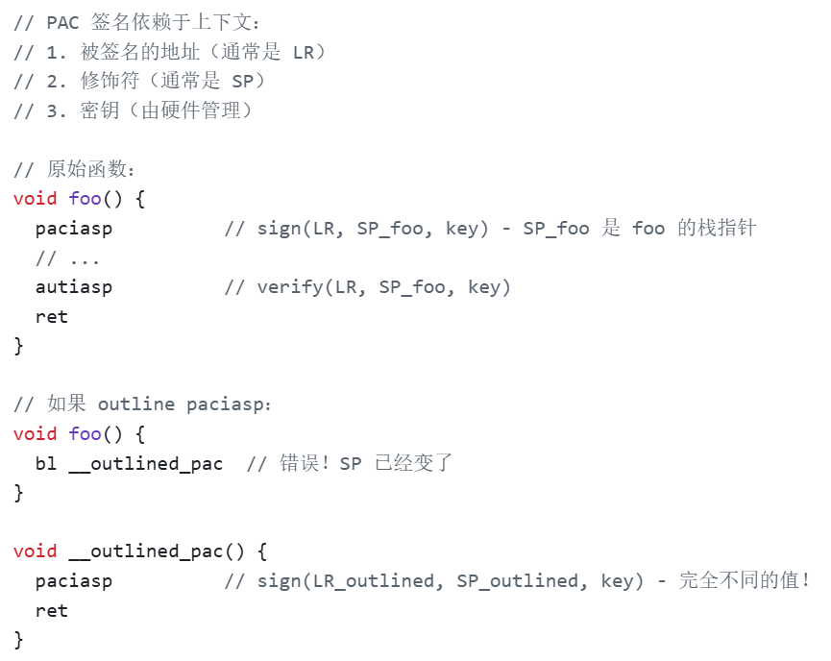
指令合法性检查
PAC（指针认证）指令检查
为什么PAC指令不能outline?

Slide 23
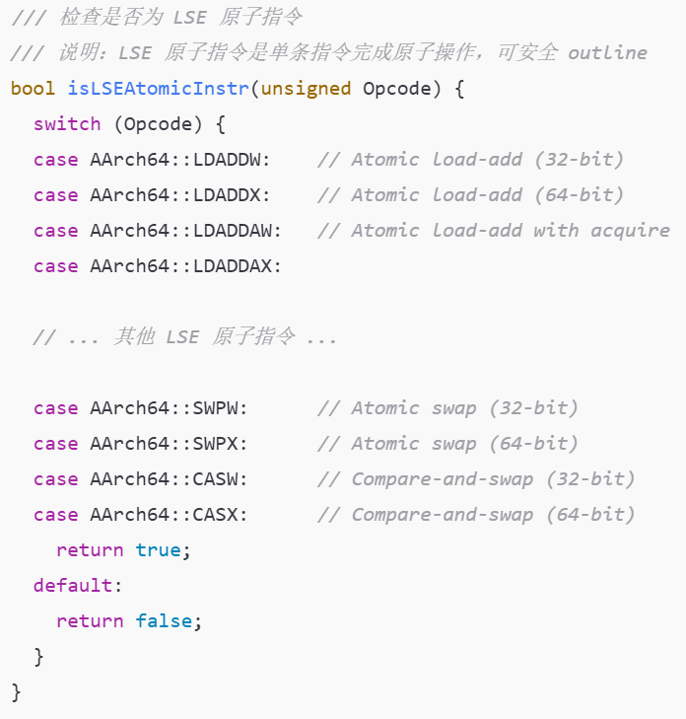
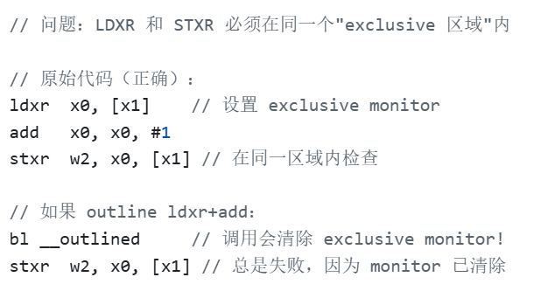
指令合法性检查
LSE 原子指令可以 Outline
Exclusive 操作检查
Exclusive 操作用于实现原子读-修改-写
为什么 Exclusive 操作不能 Outline？

Slide 24
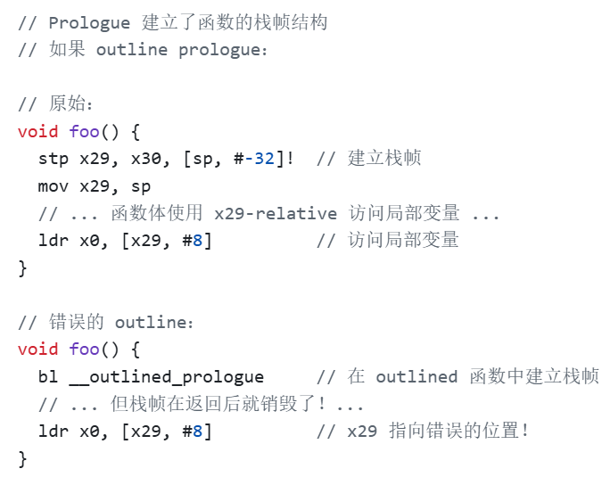
指令合法性检查
Prologue 指令检测
为什么 Prologue 不能 Outline？

Slide 25
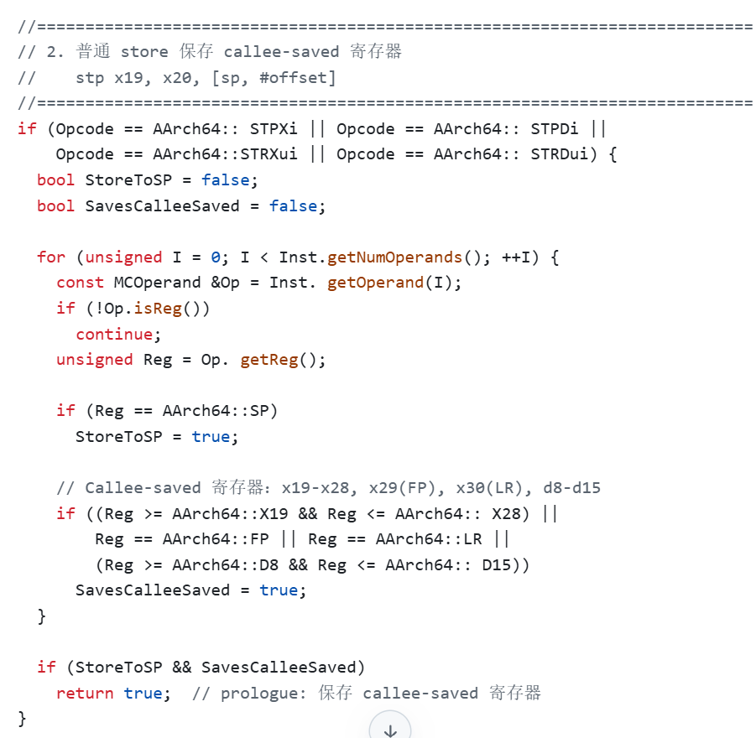
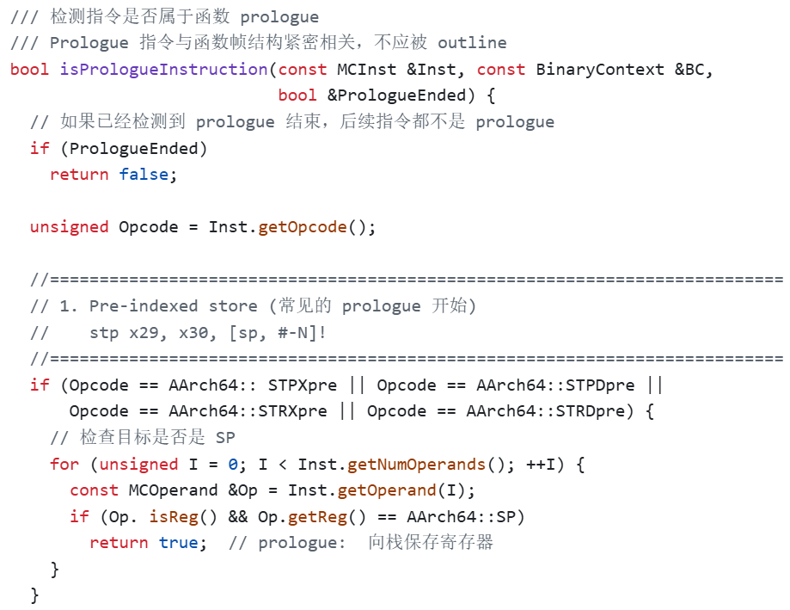
指令合法性检查
Prologue 指令检测

Slide 26
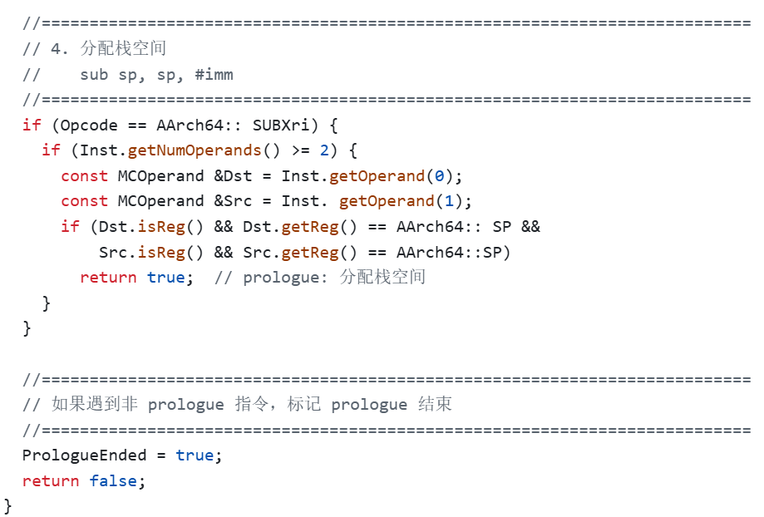
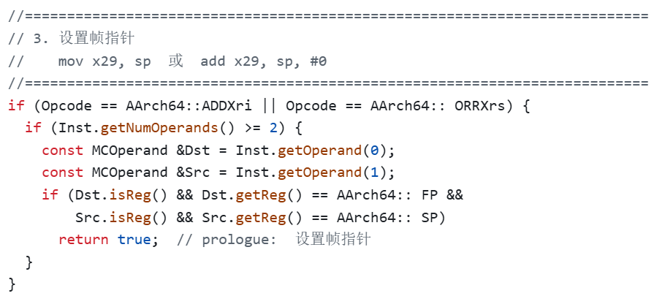
指令合法性检查
Prologue 指令检测

Slide 27
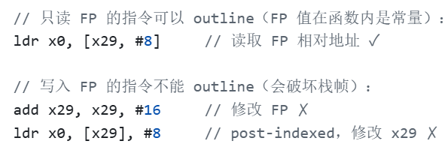
指令合法性检查
帧指针修改检查

Slide 28
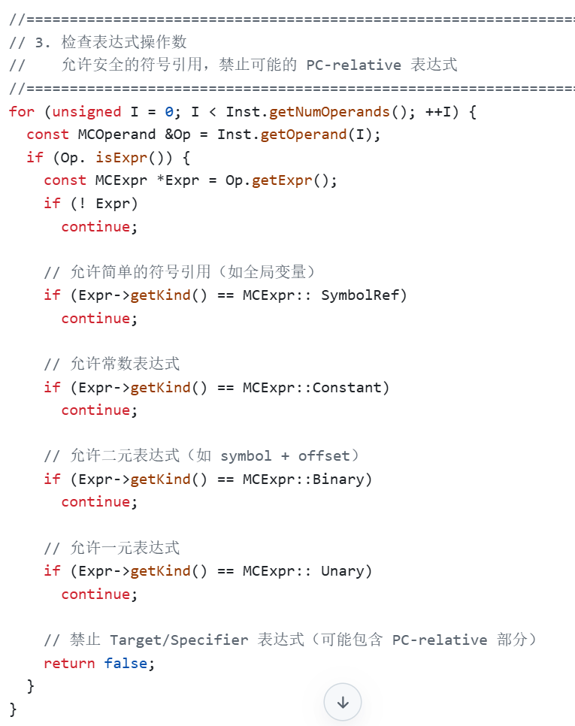
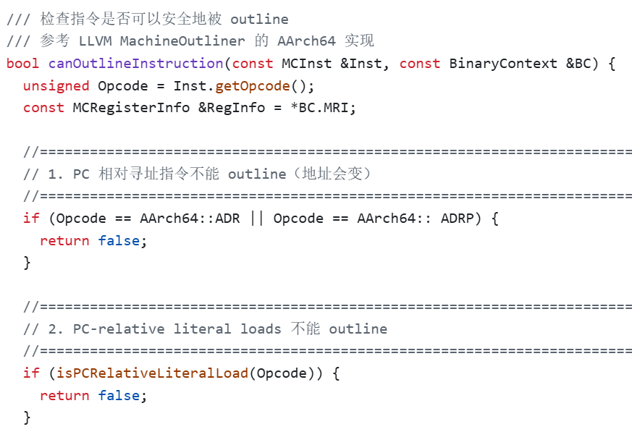
指令合法性检查
主入口函数：canOutlineInstruction

Slide 29
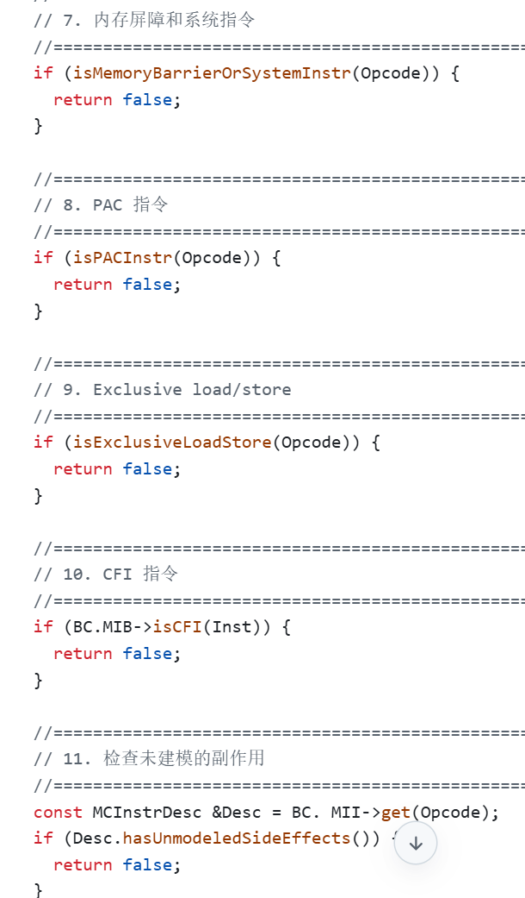
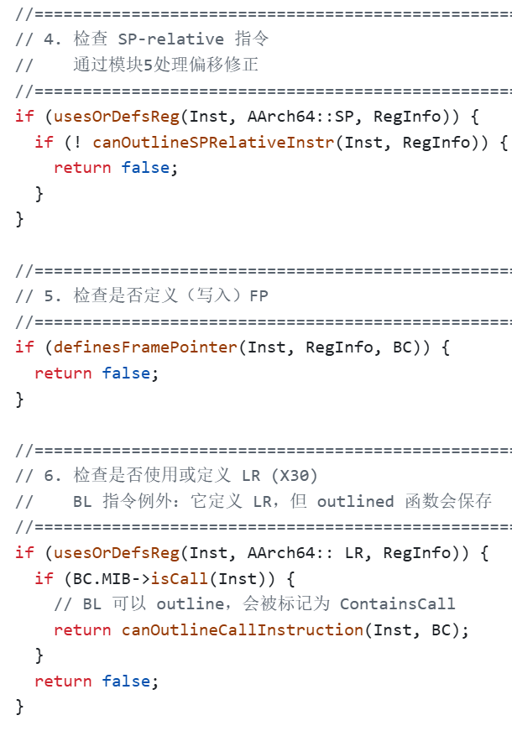
指令合法性检查
主入口函数：canOutlineInstruction

Slide 30
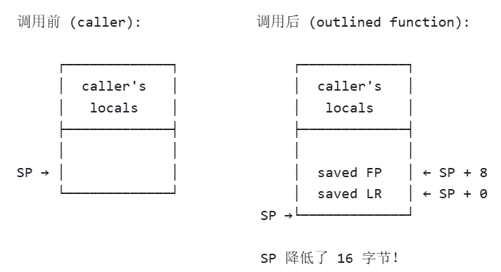
SP-relative 指令处理
问题：当指令通过栈指针（SP）访问内存时，如果这些指令被移动到 outlined 函数中，SP 的值会发生变化，导致访问错误的内存位置。
解决方案：Outlined 函数会建立自己的栈帧（stp x29, x30, [sp, #-16]! ），这会将 SP 降低 16 字节。因此，所有 SP-relative 访问需要 +16 的偏移修正。

Slide 31
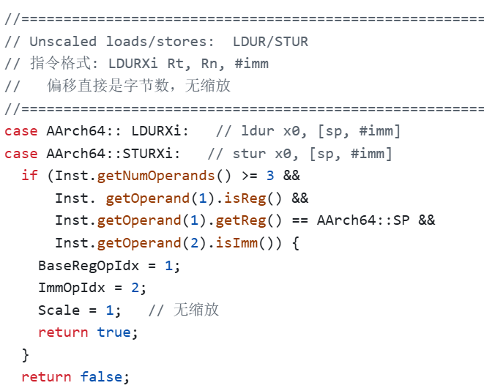
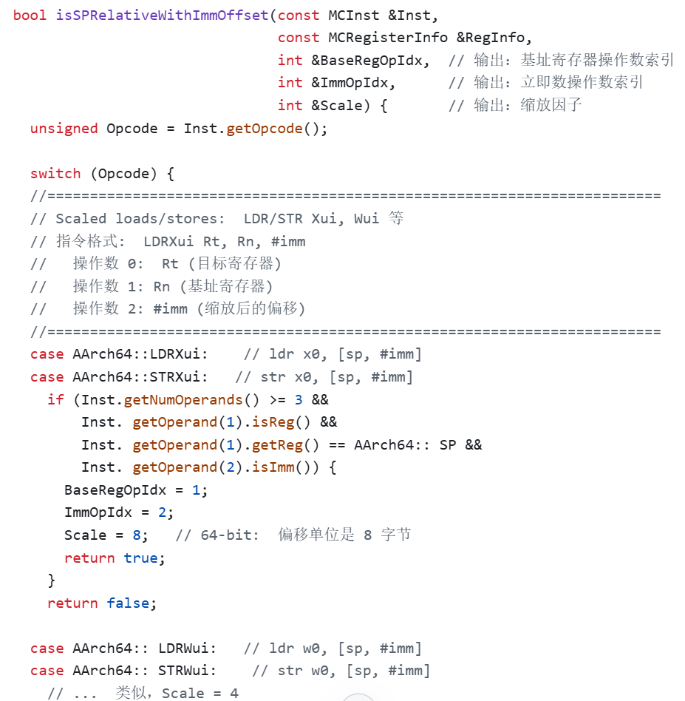
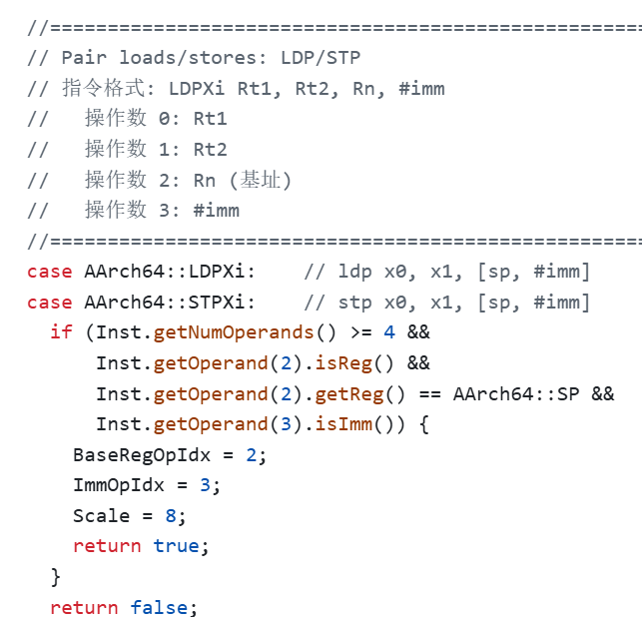
SP-relative 指令处理
识别SP-relative指令

Slide 32
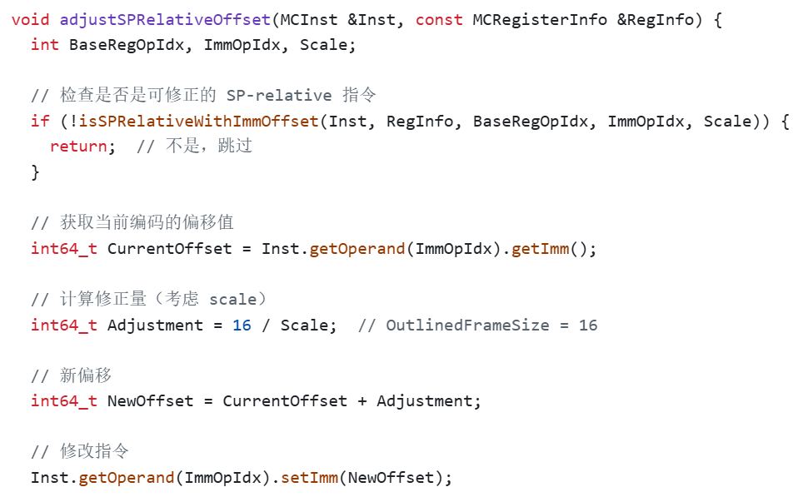
SP-relative 指令处理
SP-relative偏移修正

Slide 33
Outlined 函数生成
根据识别出的重复指令序列，创建新的 outlined 函数。
步骤：
1. 生成唯一的函数名
2. 创建函数结构（BinaryFunction + BinaryBasicBlock）
3. 根据需要插入 prologue/epilogue
4. 复制指令并进行必要的修正（SP 偏移）
5. 应用优化（尾调用优化/一些情况下省略prologue,epilogue）

Slide 34
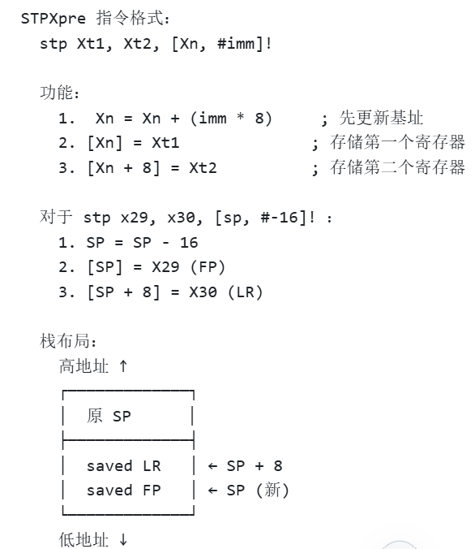
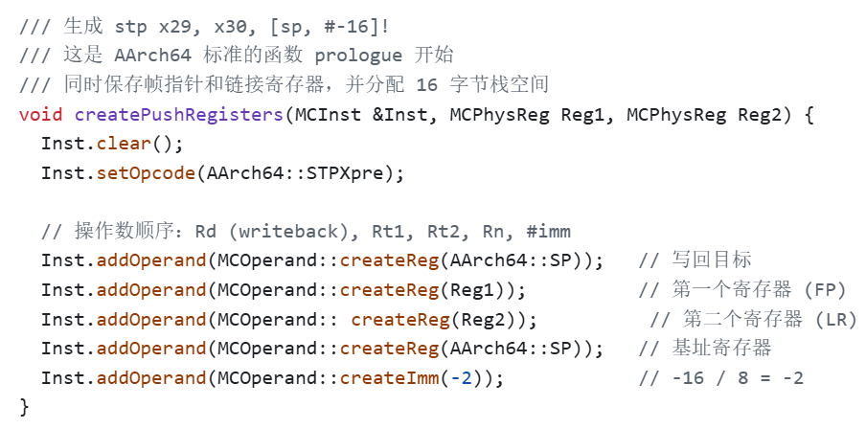
Outlined 函数生成
辅助函数：寄存器操作指令生成

Slide 35
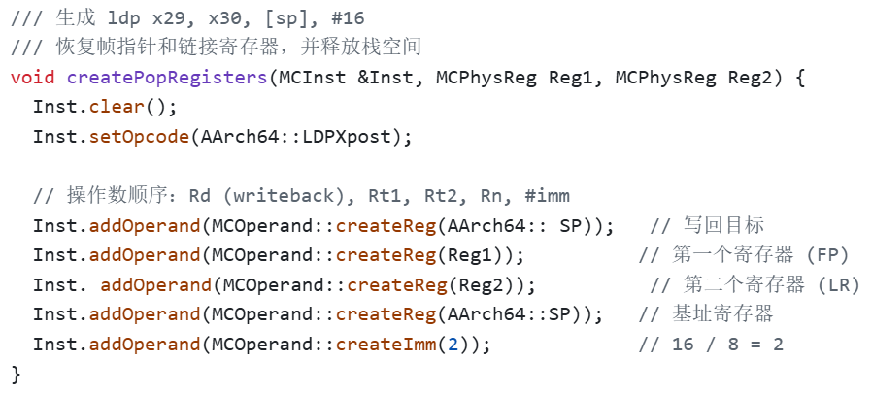
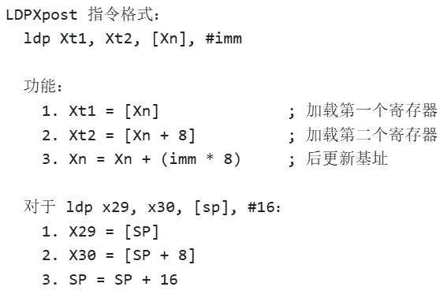
Outlined 函数生成
辅助函数：寄存器操作指令生成

Slide 36
Outlined 函数生成
辅助函数：寄存器操作指令生成

Slide 37
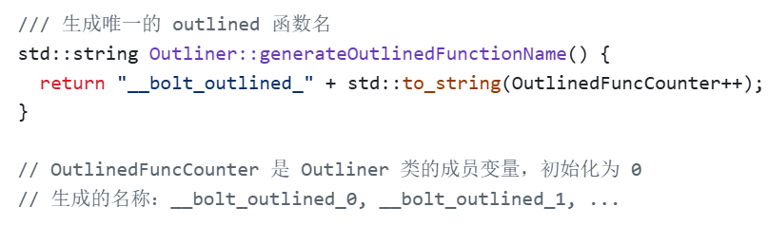

Outlined 函数生成
辅助函数：outlined 函数名生成

Slide 38

Outlined 函数生成
生成的函数结构
完整 Prologue/Epilogue 情况

Slide 39

Outlined 函数生成
生成的函数结构
省略 Prologue/Epilogue 情况

Slide 40

Outlined 函数生成
生成的函数结构
尾调用优化情况

Slide 41

Outlined 函数生成
NeedsPrologue | EndsWithCall | 生成的代码
false | false | 指令 + ret
true | false | stp + 指令(修正) + ldp + ret
false | true | 指令 + b target
true | true | stp + 指令(修正) + ldp + b target

Slide 42
Outlined 函数生成
跳过CFI指令
为什么跳过 CFI？
原因：
CFI（Call Frame Information）指令是调试/异常处理元数据。
它们描述的是原始函数的栈帧布局。
在 outlined 函数中，栈帧布局不同。

Slide 43
Outlined 函数生成
BinaryFunction 创建
这个 BOLT API 会：
1. 创建新的 BinaryFunction 对象
2. 分配唯一的函数 ID
3. 注册到 BinaryContext 的函数表中
4. 设置为注入函数（不对应原始二进制中的任何函数）

Slide 44

Outlined 函数生成
基本块创建和插入

Slide 45
Outlined 函数生成
函数状态更新
CFG_Finalized：控制流图已完成，可以进行后续处理
这告诉 BOLT 不需要对这个函数进行 CFG 分析

Slide 46
Cost Model
需要一个量化的方法来判断 outline 是否有收益。
代价模型的作用：
1. 计算 outline 带来的代码大小收益
2. 考虑引入的开销（调用指令、prologue/epilogue）
3. 决定是否值得创建 outlined 函数
4. 对候选序列进行优先级排序

Slide 47

Cost Model
基本公式
变量 | 含义 | AArch64 值
K | 序列出现次数 | ≥ 2
SeqBytes | 序列的字节大小 | SeqLength × 4
CallBytes | 每个调用点的开销 | 通常 4 (BL)
FrameBytes | outlined 函数的开销 | 4-12 字节

Slide 48


Cost Model
Call overhead计算

Slide 49

Cost Model

Slide 50

Cost Model
候选指令排序

Slide 51

Cost Model
候选指令排序

Slide 52


Cost Model
重叠指令检测

Slide 53
主流程控制模块（runOnFunctions）
四个阶段：
Phase 1：构建指令映射
Phase 2：使用后缀树查找重复序列
Phase 3：应用代价模型，创建 outlined 函数
Phase 4：替换原始代码为函数调用
优化：
支持多轮迭代（嵌套 outlining）
基于 profile 的冷热代码过滤

Slide 54

主流程控制模块（runOnFunctions）

Slide 55

主流程控制模块（runOnFunctions）
Phase 1：构建指令映射
目标：将指令序列转换为整数序列

Slide 56

主流程控制模块（runOnFunctions）
Phase 2：后缀树查找
目标：找到重复的指令序列

Slide 57

主流程控制模块（runOnFunctions）
Phase 3：代价模型 + 创建函数
目标：选择有收益的序列，创建 outlined 函数

Slide 58

主流程控制模块（runOnFunctions）
Phase 4：应用替换
目标：用函数调用替换原始指令

Slide 59

省略Prologue/Epilogue

Slide 60

尾调用优化
省掉 ret 指令（4 字节）
减少一次函数返回开销

